Slide 1
Orange Guide utilisateur
Ce document propose des conseils pour réaliser des présentations originales et impactantes.

Slide 2
Sommaire
Utiliser le modèle
Installer le modèle
Insérer une nouvelle diapo
Utiliser les grilles
Contenus
Polices
Niveaux et puces
Interlignage
Sélection des couleurs (XML)
Numérotation et Mise en page
Outils et éléments utiles
Mise en forme des données
Tuiles et aplats
Icones
Photographies
Illustrations

Slide 3
Partie une Utiliser le modèle

Slide 4
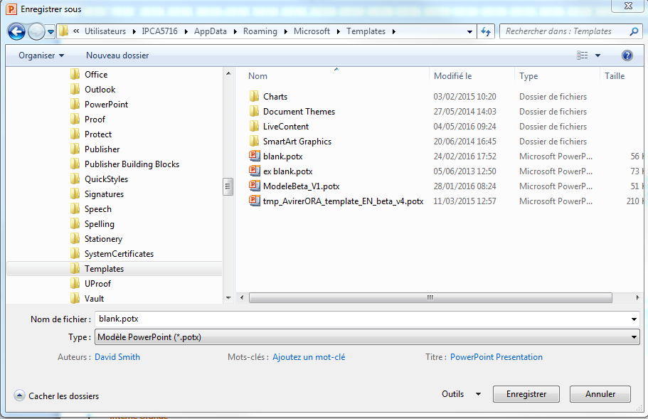
Comment utiliser le modèle
Le modèle PowerPoint a été créé pour vous aider à réaliser des présentations qui feront vivre une expérience Orange originale à vos audiences.
Pour installer le modèle PowerPoint il suffit de suivre ces quatre étapes :
Ouvrir le modèle « OFR_template_interne.potx »
Sélectionner « Fichier/Enregistrer sous »
Sélectionner « Modèle PowerPoint » dans le menu déroulant et renommer le fichier par « blank.potx » (en écrasant le fichier « blank.potx » existant)
Cliquer sur « Enregistrer » et redémarrer PowerPoint

Slide 5
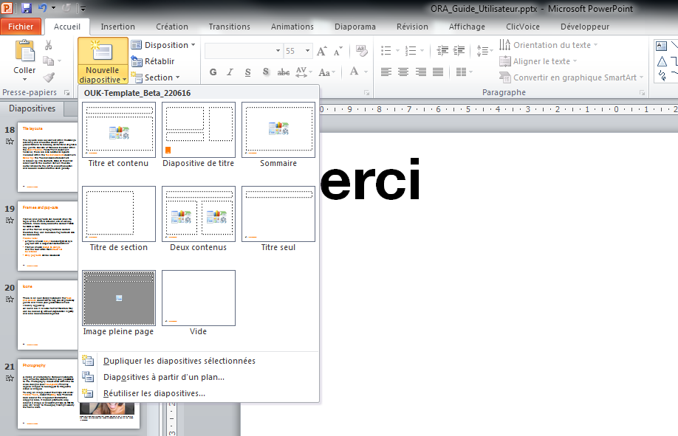

Insérer de nouvelles diapos
Pour insérer une nouvelle diapo, utiliser le menu « Accueil » et l’onglet « Nouvelle diapositive ».
La boite de dialogue vous propose les diapositives les plus couramment utilisées dans les présentations.
Si votre contenu est plus complexe, ou si vous souhaitez intégrer des diapos existantes, regardez les présentations « Outils et éléments utiles » et « Best practice » qui vous permettent d’intégrer des diapositives plus originales. Copiez et collez les diapos qui vous intéressent dans votre nouvelle présentation.

Slide 6
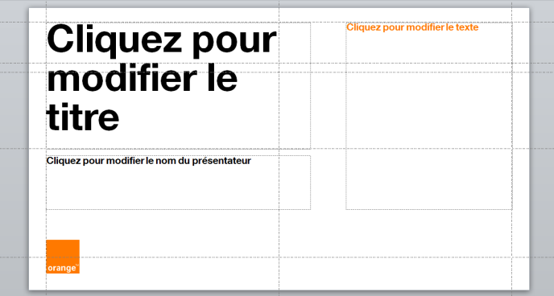
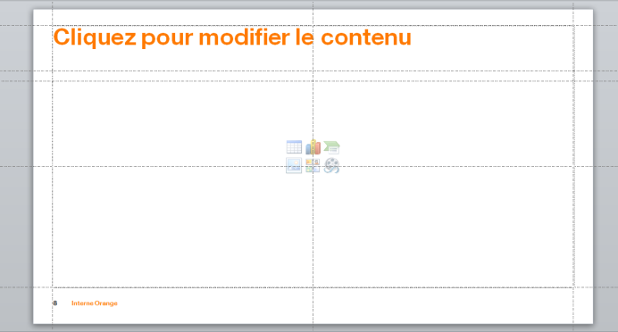
Utiliser les grilles
Les diapos sont construites sur la base d’une grille qui permet de respecter des zones clés des diapos.
Pour visualiser la grille de construction, aller dans le menu Affichage et cochez “Repères” Vous pouvez également cochez “Règles” un autre outil utile.
Les repères verticaux et horizontaux sont des aides au positionnement des éléments :
Fig 1 : délimitation de l’espace dans lequel aucune info ne doit se trouver.
Fig 2 : délimitation des zones de titre et de contenu. Le contenu doit occuper un maximum de cette surface.
Fig .1
Fig . 2

Slide 7
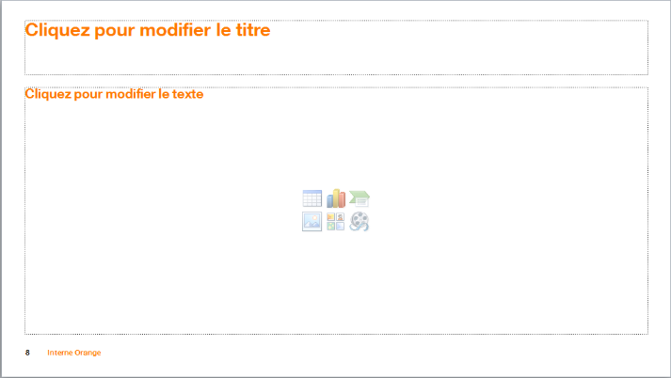
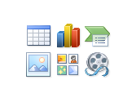
Insérer un contenu
Le menu « Insérer » vous permet d’intégrer différents contenus dans votre diapo. Un texte peut être inséré directement ou un contenu peut être placé dans la diapo. L’icône au centre vous permet de sélectionner un contenu spécifique. Cliquez simplement sur l’icône souhaitée pour insérer :
Un diagramme
Un tableau
Un SmartArt
Une photo
Une vidéo
Un Clip Art
(pas recommandé)

Slide 8
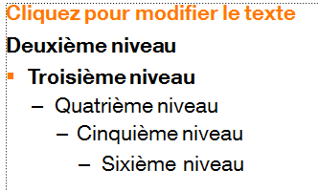
Police
Notre modèle ne propose que nos deux polices de marque :
Helvetica 75 Bold
Helvetica 55 Roman
Tout nouveau contenu utilisera automatiquement ces polices, utilisez les différents niveaux et passer de l’un à l’autre pour ajuster la taille souhaitée. Consultez la page Niveaux et puces pour en savoir plus.

Slide 9
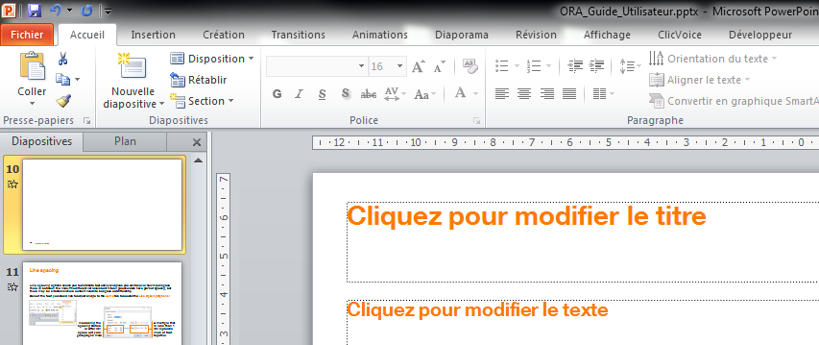
Niveaux et puces
Les boutons en orange ci dessous vous permettent de passer facilement d’un niveau à un autre en utilisant le masque principal :
Le bouton de droite vous permet d’utiliser des niveaux inférieurs, celui de gauche de remonter les niveaux.
Nous vous recommandons d’utiliser ces boutons pour rendre vos listes à puces cohérentes.
Attention : l’utilisation de la touche tabulation n’est pas recommandée car elle ne permet pas d’utiliser les niveaux prédéfinis.

Slide 10
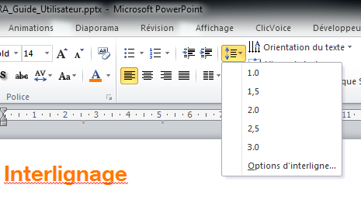
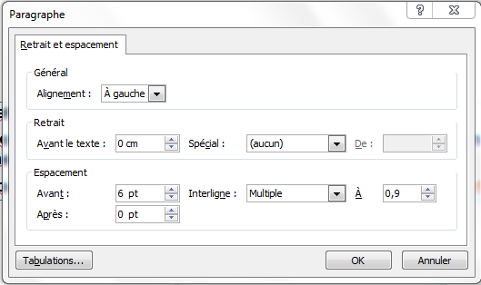
Interlignage
Les options d’interlignage permettent de répartir facilement l’espace entre les lignes.
Les différents niveaux tiennent compte d’un interlignage optimisé mais parfois en fonction de votre contenu vous pouvez être amené à modifier cet interlignage.
Sélectionner le texte que vous souhaitez ajuster et dans Accueil cliquer dans l’onglet Interligne :
Augmenter l’espace Avant ou Après modifiera l’espace entre vos paragraphes
Un indice inférieur à 1 resserrera l’espace entre les lignes

Slide 11
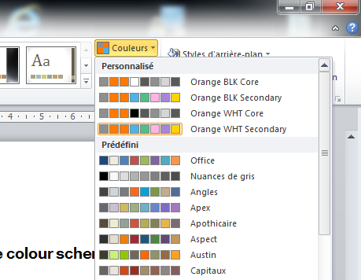
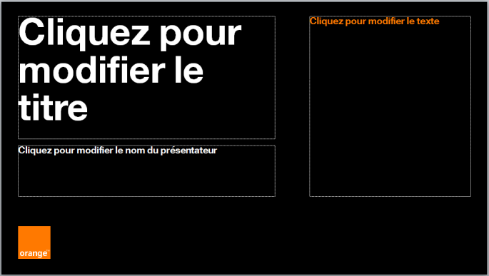
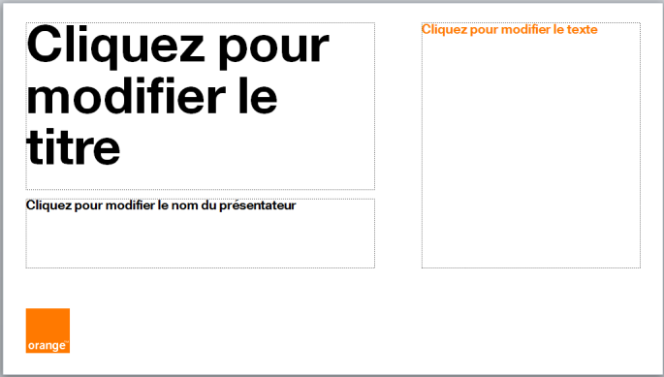
Combinaison des couleurs (fichiers XML)
Nous proposons quatre combinaisons colorielles applicables dans vos présentations. Les combinaisons peuvent être modifiées dans le menu Création en sélectionnant l’onglet Couleurs :
Comme vous le voyez ici il existe des combinaisons noires ou blanches avec nos couleurs principales ou secondaires qui peuvent s’adapter aux présentations que vous souhaitez créer. Il est ainsi très facile de passer d’un fond noir à un fond blanc.
Installer les fichiers XML de combinaisons de couleurs (l’aide des services informatiques pourra parfois être nécessaire) : copier les fichiers XML dans ce dossier : C:\Utilisateur\[ID_utilisateur]\AppData\Roaming\Microsoft\Templates\Document Themes\Theme Color

Slide 12
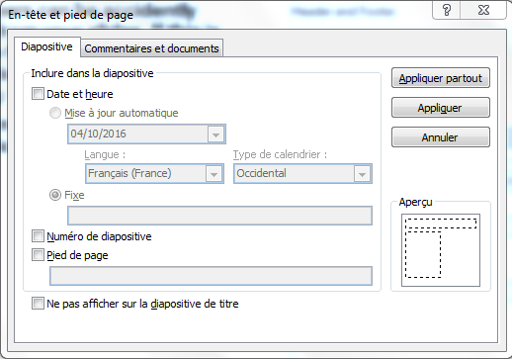
Rendre le numéro de page visible
Parfois les numéros de pages peuvent être accidentellement invisibles dans une diapo. Si c’est le cas vous pouvez utiliser dans le menu Insertion l’onglet Numéro de diapositive.
Dans le menu proposé, sélectionner Numéro de diapositive et cliquer sur Appliquer partout.

Slide 13
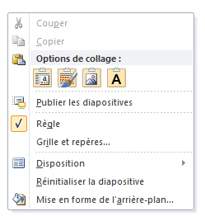
Copier et coller du contenu d’autres présentations
Pour copier du contenu d'une présentation existante qui utilise un ancien modèle ou un modèle différent, ne copiez jamais les diapositives telles quelles dans votre présentation. Non seulement cela affectera la mise en page mais cela ajoutera automatiquement de nouveaux modèles de diapositive (dispositions) dans le masque des diapositives qui ne seront pas nécessairement conformes et qui pourront affecter le poids de votre fichier.
La bonne pratique consiste à faire des « copier/coller » des éléments individuels dans votre diapositive. Par exemple, si vous avez une zone de texte avec une grande quantité de texte, copiez et collez le texte dans une nouvelle zone de texte d’une diapo. Assurez-vous que vous utilisez l'option correcte pour mettre en forme le texte dans le style de la diapo de la présentation.
Au lieu de faire un classique Ctrl + V pour copier un contenu, préférez un clic droit dans un espace vide de la diapo qui fera apparaitre ce menu :
Utilise le thème de destination – colle en respectant le modèle Orange
Conserve la mise en page source – colle en gardant la mise en page originale
Image – colle le contenu sous format photo (utile si rien n’est à modifier)
Conserver uniquement le texte – supprime toute mise en page existante et utilise la mise en forme par défaut.
Les options 1 et 4 sont recommandées pour utiliser correctement le modèle.
1
2
3
4

Slide 14
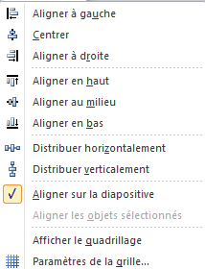
Alignement et distribution
Dans le menu Organiser, utilisez l’outil Aligner pour gérer la cohérence des alignements verticaux ou horizontaux. Cela fonctionne également pour les groupes d’objets :
Bon à savoir : Pour sélectionner plusieurs objets, cliquez dans une zone vierge et glissez pour sélectionner tous les objets souhaités en faisant attention à ne pas sélectionner d’éléments non souhaités.

Slide 15
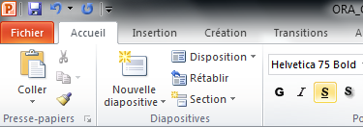
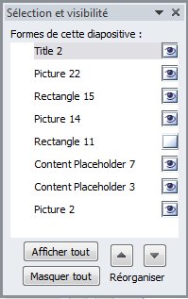
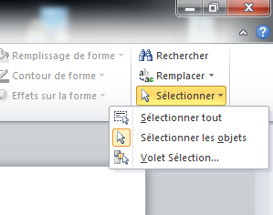
Autres outils utiles
Outil Reproduire mise en forme
L’outil Reproduire mise en forme du menu Accueil vous permet de reproduire une mise en forme. Sélectionnez la mise en forme à reproduire, cliquez sur l’outil pinceau et sélectionner la partie sur laquelle la mise en forme doit s’affecter.
Utile : l’outil reproduire mise en forme s’utilise aussi pour les objets.
Volet sélection
Le Volet sélection se trouve également sur l’onglet Accueil dans le menu Sélectionner. L’ensemble des éléments présents sur la diapo sont indiqués dans le menu, ce qui peut être utile pour les diapos chargées. Ce menu offre également la possibilité de classer les différents éléments à la place d’un clic droit et des options de Mise en avant.

Slide 16
Partie deux Outils et éléments utiles

Slide 17
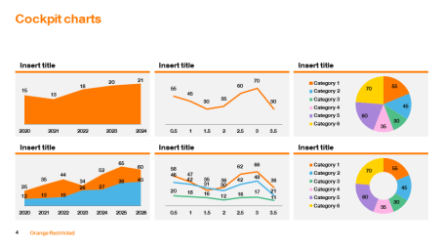
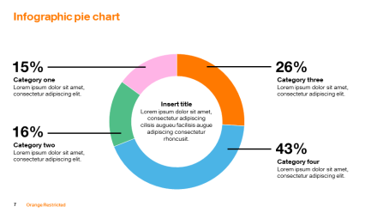
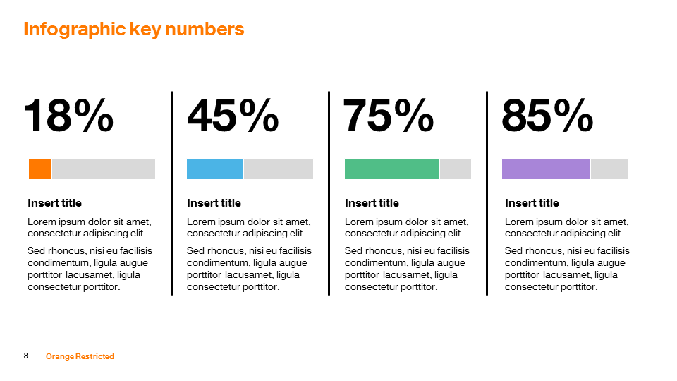
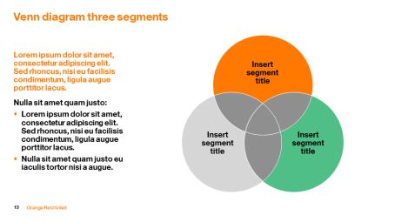
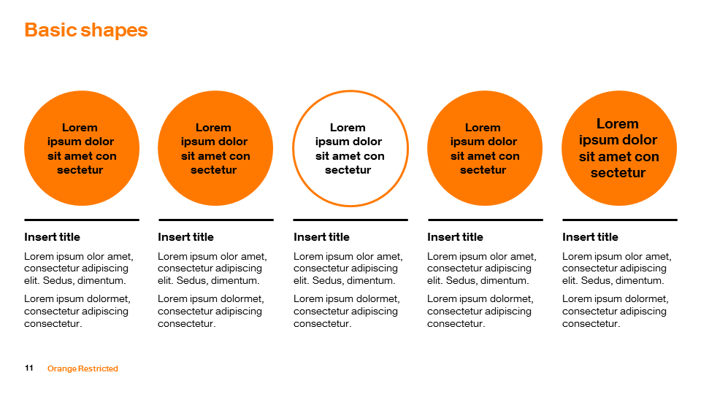
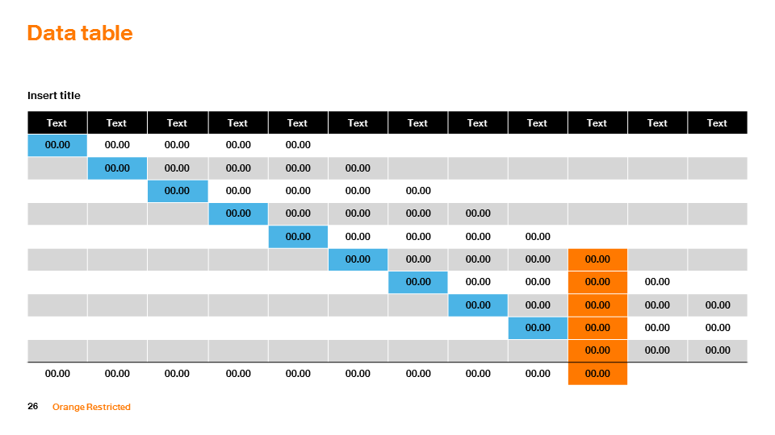
Mise en forme des données
Nous vous proposons des diapos qui ont été conçues pour une présentation originale des données. Ces diapos utilisent notre modèle PowerPoint et proposent différentes mises en forme de textes, tableaux, infographies ou diagrammes.
Ces diapos peuvent facilement être utilisées avec vos propres contenus et vous évitent de partir d’une diapo vierge.
La présentation Outils et éléments utiles intègre une partie consacrée à la présentation des données les plus courantes. Les contenus peuvent être facilement copiés pour vos propres présentations.

Slide 18



Tuiles et aplats
L’utilisation de tuiles et d’aplats sont des éléments clés pour animer vos présentations.
Ils vous permettent de dynamiser vos diapos et de mettre l’accent sur les éléments les plus importants.
Des exemples sont proposés dans les deux présentations d’aide : le Best Practice PowerPoint et le document Outils et éléments utiles.
Bon à savoir : la présentation Outils et éléments utiles est composée de plusieurs sections.
Cliquer sur la petite flèche à gauche du nom de la section pour faire apparaitre ou disparaitre la section en cours.

Slide 19
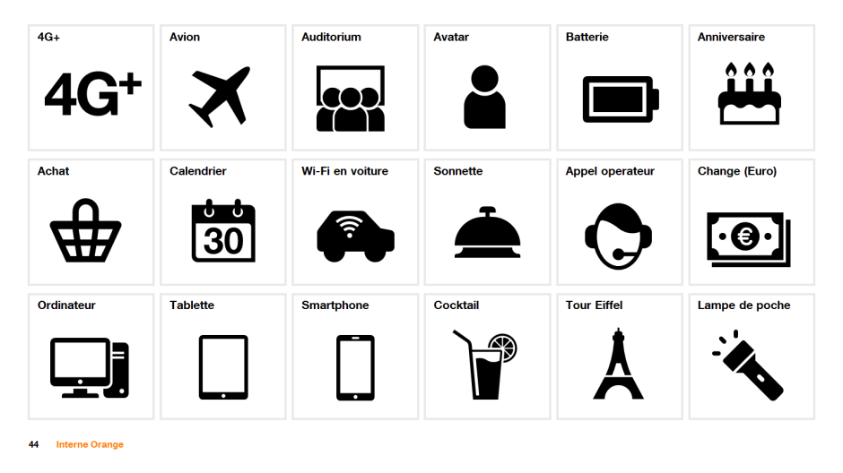
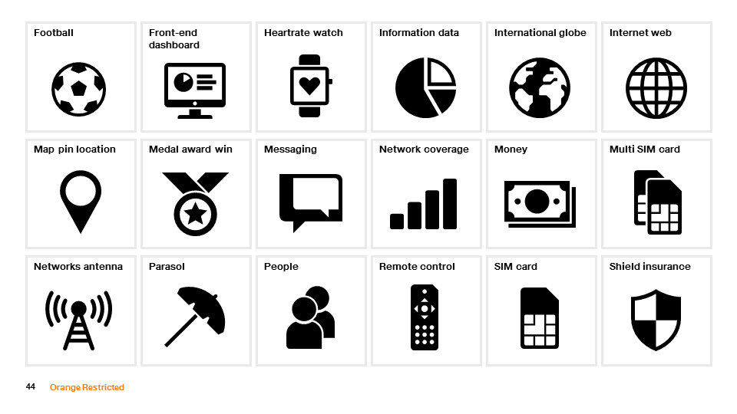
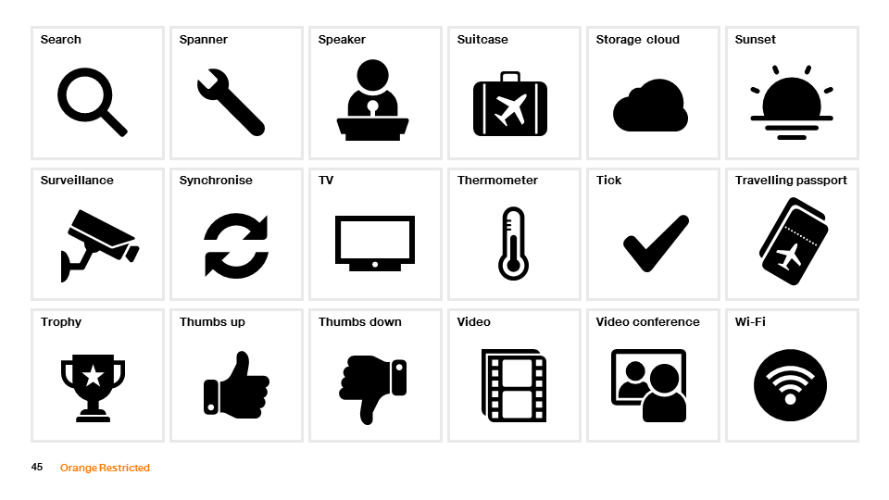
Icônes
Une série d’icônes est proposée dans la présentation Outils et éléments utiles pour vous aider à animer vos diapos et rendre vos présentations plus originales.
Toutes les icônes sont au format vectoriel et peuvent redimensionnées facilement. Elles peuvent également être recolorées en blanc ou en orange.

Slide 20
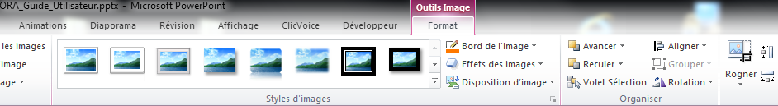
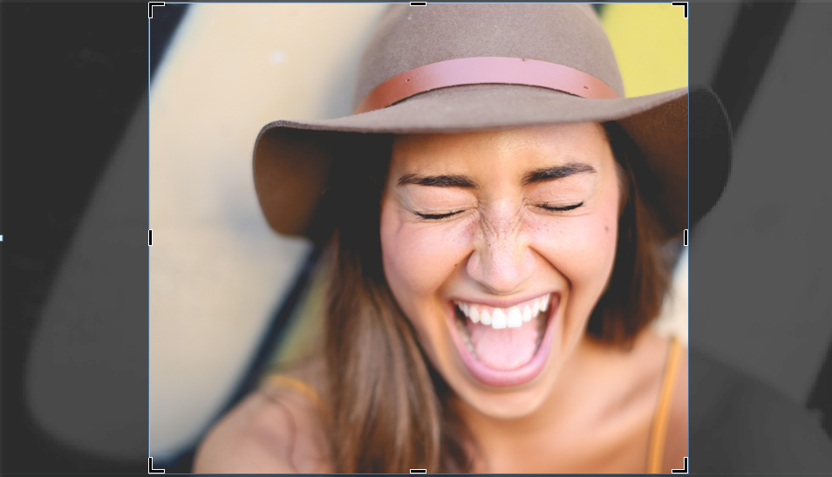
Photos
Une bibliothèque de photos est intégrée dans la présentation Outils et éléments utiles pour vous aider à animer vos diapos ou raconter l’histoire de nos clients. Les photos sont un excellent moyen d’animer les tuiles (voir la page concernée). Il peut cependant être nécessaire de redimensionner et rogner les photos pour les adapter à un format spécifique.
Pour rogner une photo, cliquez dessus et dans le menu Outils de dessin, choisissez l’outil Rogner. De petites poignées noires apparaissent autour de l’image qui vous permettent de rogner votre image pour couvrir exactement la surface souhaitée.
Agissez sur les petits traits noirs pour dimensionner votre image. Vous pouvez également cliquer au centre de l’image pour modifier la partie visible dans la zone rognée.

Slide 21
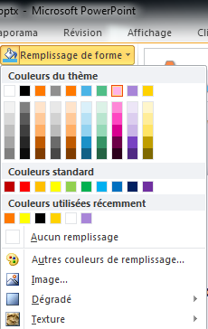
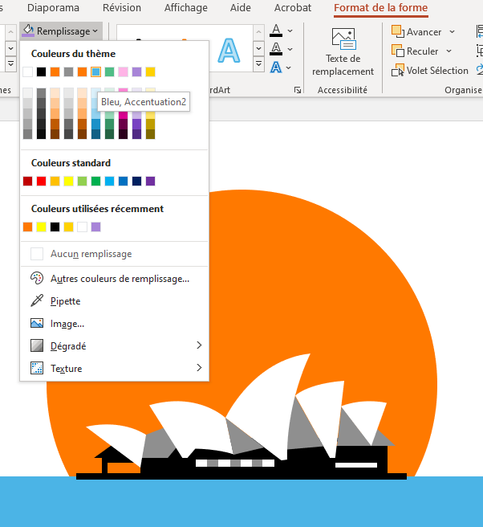
Illustrations
Tout comme les icônes, les illustrations sont au format vectoriel et peuvent être redimensionnées et recolorées.
Pour recolorer un objet ou une partie d’une illustration, il suffit de cliquer sur la partie de l’objet à recolorer. L’objet est identifié et l’outil Remplissage de la forme du menu Outils de dessin permet de recolorer la partie sélectionnée.
Bon à savoir : les illustrations sont des groupes d’objets. Parfois une mauvaise sélection ou une manipulation hasardeuse peuvent affecter l’ensemble du groupe.

Slide 22
Merci

